Slide 1

내부클래스 (InnerClass)

Slide 2
이번 장에서 학습할 내용
내부클래스
무명클래스

Slide 3
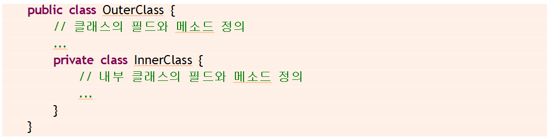
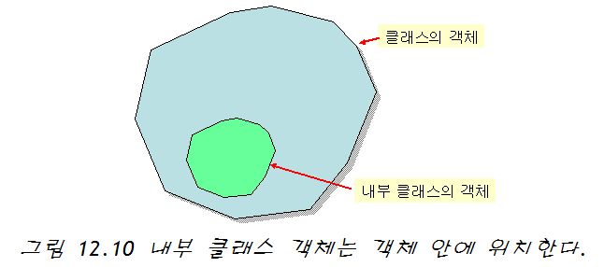
내부 클래스 (교재 403p)
내부 클래스(inner class): 클래스 안에 다른 클래스를 정의

Slide 4
내부 클래스의 사용 목적
특정 멤버 변수를 private로 유지하면서 자유롭게 사용할 수 있다.
특정한 곳에서만 사용되는 클래스들을 모을 수 있다.
보다 읽기 쉽고 유지 보수가 쉬운 코드가 된다.
=>
1. Inner Class 작성과 생성 사용
2. Inner class 에서 static 변수의 사용
3. Local 내부 클래스
4. 익명(Anon=ymous) 클래스

Slide 5
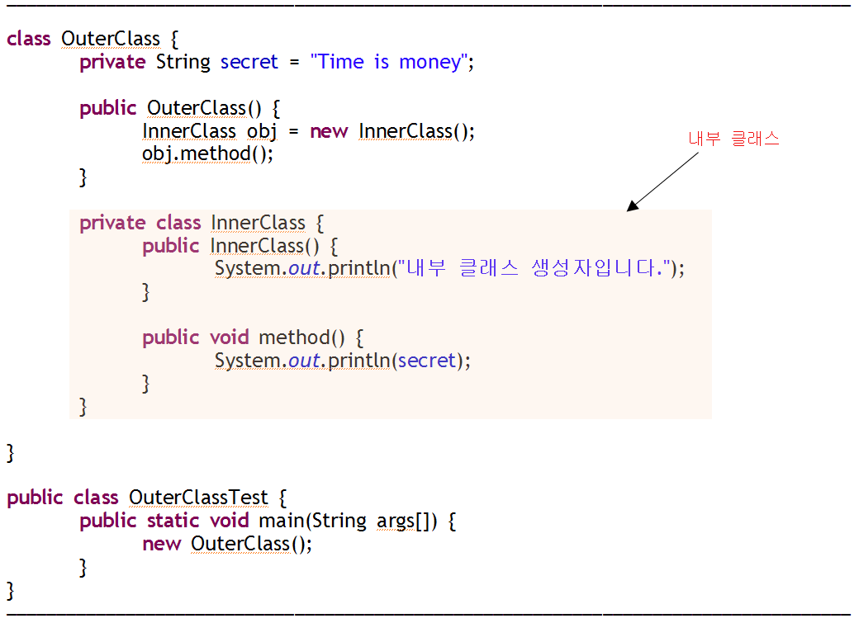

예제

Slide 6

중간 점검 문제
1. 내부 클래스와 일반 클래스의 차이점은 무엇인가?
2. 내부 클래스는 정의된 클래스의 전용(private) 필드에 접근할 수 있는가?

Slide 7

무명 클래스(anonymous class)
무명 클래스(anonymous class): 클래스 몸체는 정의되지만 이름이 없는 클래스
부모 클래스 이름이나 인터페이스 이름

Slide 8
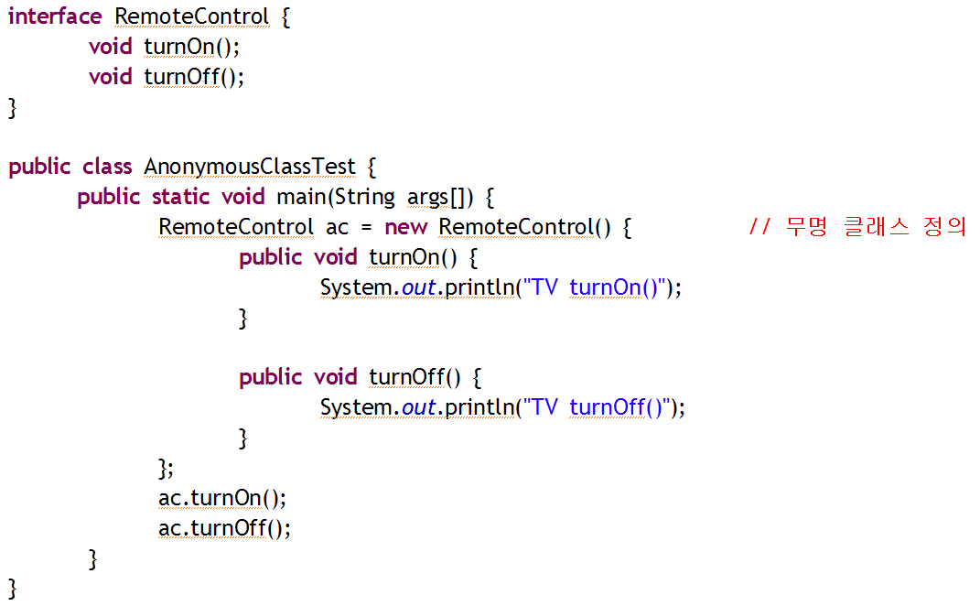
무명 클래스의 예

Slide 9
중간 점검 문제
1. 무명 클래스 작성 시에 new 다음에는 적어야 하는 것은?
2. 무명 클래스를 사용하는 경우의 이점은 무엇인가?
3. Object 클래스를 상속받는 무명 클래스를 하나 정의하여 보자.

Slide 10


Q & A

